Slide 1
COVID-19
Module 2 :
Procédures de lavage des mains

Slide 2
Buts et objectifs
L’objectif de ce module est d’assurer une approche standardisée sur le lavage correct des mains
Les virus respiratoires tels que le COVID-19 se propagent lorsque du mucus ou des gouttelettes contenant le virus pénètrent dans votre corps à travers les yeux, le nez ou la bouche. Le plus souvent, ce contact a lieu par les mains
Durant une pandémie, le fait de se laver fréquemment les mains avec de l’eau et du savon fait partie des mesures les plus efficaces, les plus faciles, les plus économiques, et les plus importantes pour prévenir la propagation

Slide 3
Différentes manières de se laver les mains
Le lavage des mains à l’eau et au savon est la méthode à utiliser avant et après avoir touché surface ou objet susceptible d’être souillé (poignet, tables, lits d’hôpital, etc.)
L’application de solution hydro-alcoolique aux mains est une méthode de choix pour pratiquer l’antisepsie de mains de routine. Elle est rapide, efficace et mieux tolérée.
Les solutions hydro-alcooliques sont appliquées sur des mains visiblement propres, si la main est sale, il conviendrait de procéder au lavage avant l’application de solution hydro-alcooliques.

Slide 4
Matériels utilisés
Eau propre
Savon (liquide de préférence ou morceau)
Dispositifs de lavage des mains
Flacon de solution hydro-alcoolique.
Mouchoir ou serviette jetable

Slide 5
Pendant combien de temps dois-je me laver les mains ?
Vous devez vous laver les mains au minimum pendant 20 à 30 secondes.
Il en va de même pour les solutions hydro-alcooliques : utilisez une solution qui contient au moins 60 % d’alcool et frottez-vous les mains pendant au moins 20 secondes pour vous assurer de couvrir toute la surface de vos mains.

Slide 6
Quand dois-je me laver les mains ?
Après vous avoir mouché le nez, toussé ou éternué
Après vous être rendu(e) dans un lieu public, notamment les transports en commun, les marchés et les lieux de culte
Après avoir touché des surfaces en dehors de chez vous, notamment de l’argent
Avant, pendant et après les soins si vous vous occupez d’une personne malade
Avant et après avoir mangé

Slide 7
Comment aider mon enfant à se laver les mains ?
Vous pouvez aider votre enfant à se laver les mains en lui facilitant la tâche
  Par exemple, en installant un marchepied pour qu’il puisse atteindre l’eau et le savon tout seul
  Vous pouvez aussi rendre l’exercice amusant en lui chantant sa chanson préférée pendant que vous l’aidez à se frotter les mains

Slide 8
Dois-je utiliser de l’eau chaude pour me laver les mains ?
Non, la température de l’eau n’a pas d’importance lorsque vous vous lavez les mains.
L’eau froide est tout aussi efficace que l’eau chaude pour tuer les germes et les virus, à condition d’utiliser du savon !

Slide 9
Dois-je me sécher les mains avec un mouchoir ou une serviette ?
Les germes se propagent plus facilement à partir d’une peau mouillée, donc il est important de vous sécher scrupuleusement les mains
Les serviettes en papier ou les linges propres sont le moyen le plus efficace d’éliminer les germes
En l’absence de serviette ou de papier, faites sécher à l’air libre

Slide 10
Est-il préférable de se laver les mains ou d’utiliser une solution hydro-alcoolique ?
De manière générale, le lavage des mains à l’eau et au savon et le gel hydro alcoolique sont très efficaces pour tuer la plupart des agents pathogènes
LE PLUS IMPORTANT c’est de pratiquer correctement le lavage des mains

Slide 11
Que faire si je n’ai pas de savon ?
Si vous n’avez pas de savon et d’eau courante, l’eau chlorée à 0,05% et les solutions hydro-alcooliques contenant au moins 60 % d’alcool sont les solutions les plus efficaces.
Si vous n’avez accès à aucun de ces deux produits, l’utilisation d’eau savonneuse ou de cendres peut contribuer à éliminer le virus, mais de manière moins efficace.
Si vous devez avoir recours à l’une de ces deux méthodes, lavez-vous les mains le plus vite possible dès que vous avez accès à une installation adaptée et évitez de toucher les gens et les surfaces entre-temps.

Slide 12
Récapitulatif
Bien se laver les mains pendant au moins 20 secondes – 6 actions clés

Slide 13
Récapitulatif
Bien se laver les mains pendant au moins 20 secondes – 6 actions clés

Slide 14
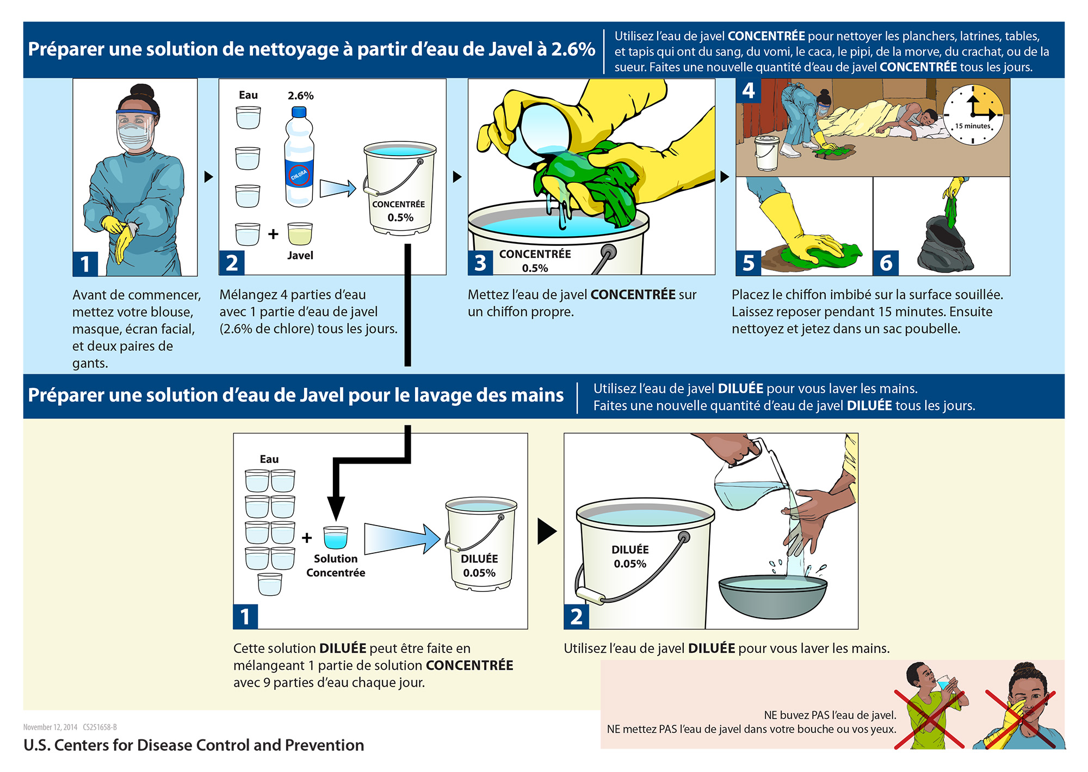
Solution de nettoyage 0,05 %

Slide 15
D'autres solutions de nettoyage
Produit chloré | Sols, surfaces, équipements Concentration finale : 0,5 % de chlore actif | Corps et fluides corporels** (diarrhée, vomi dans les larges contenants) Concentration finale : 2 % de chlore actif. Attendre au moins 2 heures avant de les jeter
Eau de javel domestique (5 % de chlore actif) | 1 litre d’eau de javel pour 10 litres d’eau | 4 litres d’eau de javel pour 6 litres d’eau (2 %)
Eau de javel domestique (30 % de chlore actif) | 16 g ou 1 cuillère à soupe à 1 litre d’eau | 64 g ou 4 cuillères à soupe à 1 litre d’eau (2 %)
Poudre d’hypochlorite de calcium ou granules de chlore (70 % de chlore actif) | 7 g ou 1/2 cuillère à soupe à 1 litre d’eau | 28 g ou 2 cuillères à soupe à 1 litre d’eau (2 %)
* Toujours étiqueter les solutions à l’aide d’un marqueur indélébile
** Si le chlore est en quantité limitée, les fluides corporels peuvent être traités avec une concentration finale de 0,5 % de chlore, mais les fluides doivent être maintenus dans la solution et remués de manière occasionnelle pendant au moins 6 heures avant de les jeter.

